Slide 1


Slide 2
Тема уроку:
Створення діаграм в MS Excel

Slide 3
План:
Поняття, типи та види діаграм
Побудова діаграми, її основні елементи
Редагування елементів діаграми
Алгоритм вибору типу діаграми

Slide 4
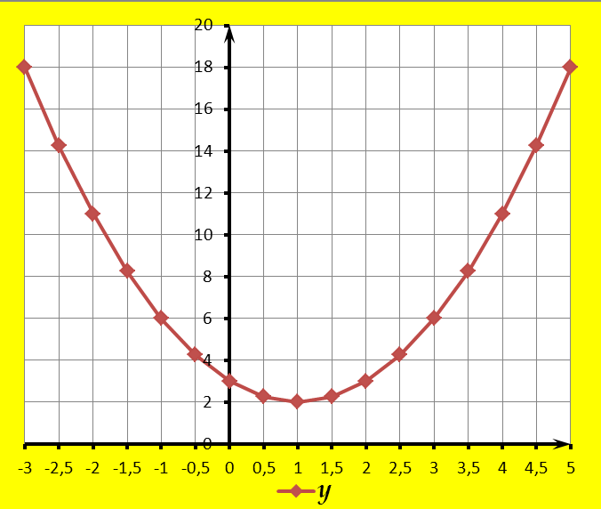
Діаграма – це засіб наочного подання даних, розташованих у таблиці
Наприклад:
х | -3 | -2,5 | -2 | -1,5 | -1 | -0,5 | 0 | 0,5 | 1 | 1,5 | 2 | 2,5 | 3 | 3,5 | 4 | 4,5 | 5
у | 18 | 14 | 11 | 8,3 | 6 | 4,3 | 3 | 2,3 | 2 | 2,3 | 3 | 4,3 | 6 | 8,3 | 11 | 14 | 18

Slide 5











Які бувають діаграми?
1. Типи діаграм
Тип діаграми | Приклад | Тип діаграми | Приклад | Тип діаграми | Приклад
Гістограма |  | З областями |  | Кільцева
Графік |  | Точкова |  | Бульбашкова
Кругова |  | Біржова |  | Пелюсткова
Лінійчата |  | Поверхня

Slide 6
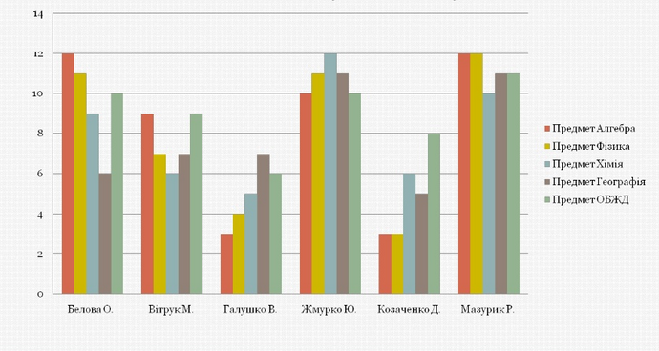
Гістограма (стовпчаста діаграма)
Її зручно використовувати, коли необхідно отримувати наочну порівняльну характеристику одночасно в кількох рядках і стовпчиках таблиці

Slide 7
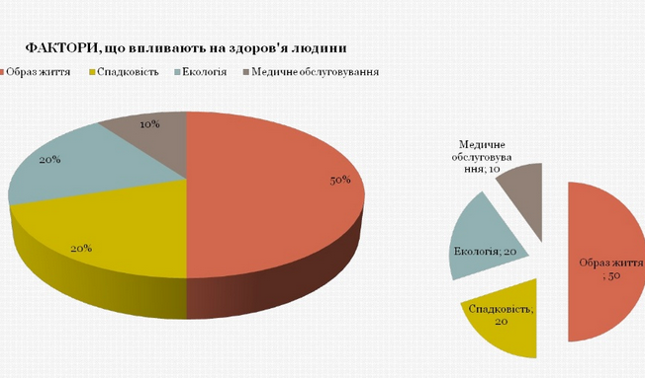
Кругова діаграма показує співвідношення частин у цілому. На кругову діаграму виводяться співвідношення показників, розміщення в одному рядку або стовпчику

Slide 8
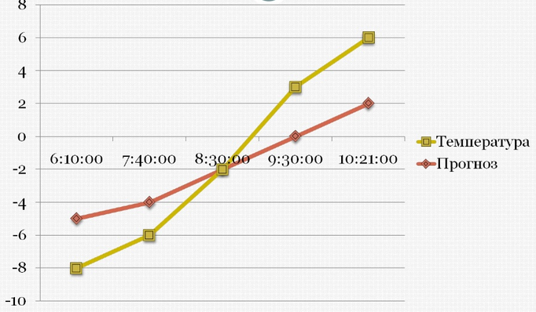
Графік краще використовувати для зображення змін показників протягом визначеного часу

Slide 9
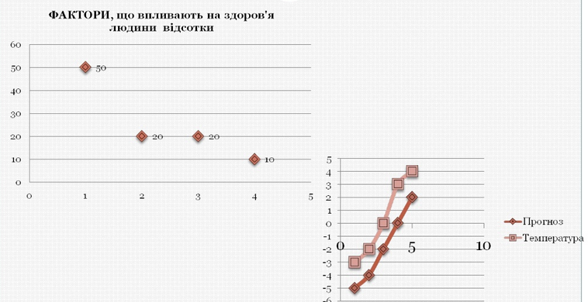
Точкова діаграма призначена для побудови тради­ційних математичних графіків

Slide 10
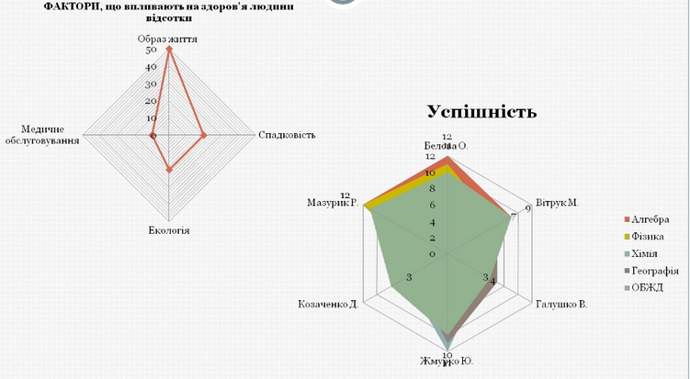
Пелюсткова діаграма

Slide 11
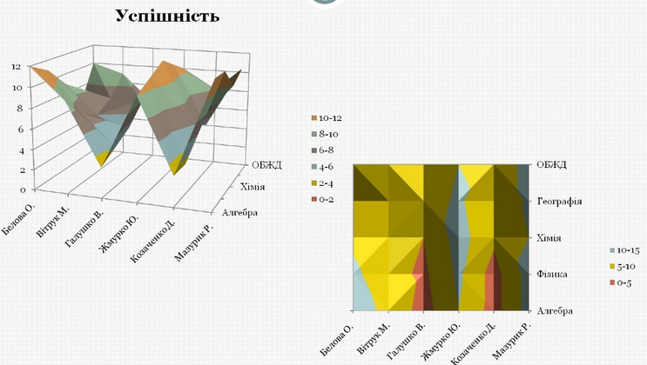
Поверхнева діаграма

Slide 12
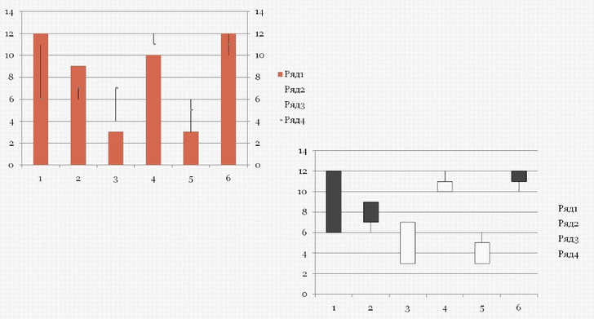
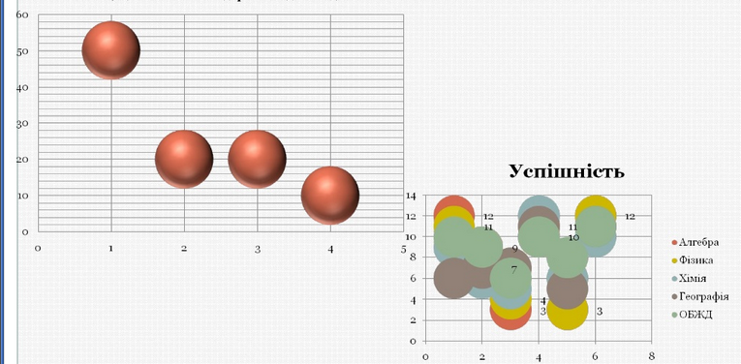
Біржова діаграма
Бульбашкова
діаграма
За допомогою біржової діаграми можна проілюструвати коливання денних або річних температур

Slide 13
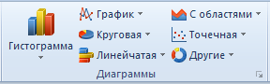
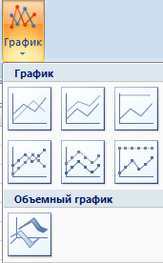
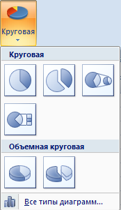
Які бувають діаграми?
2. Види діаграм
Кожен з типів діаграм має кілька видів.
Їх можна переглянути, а також вибрати один з них, відкривши списки відповідних кнопок на вкладці Вставка у групі Діаграми.

Slide 14
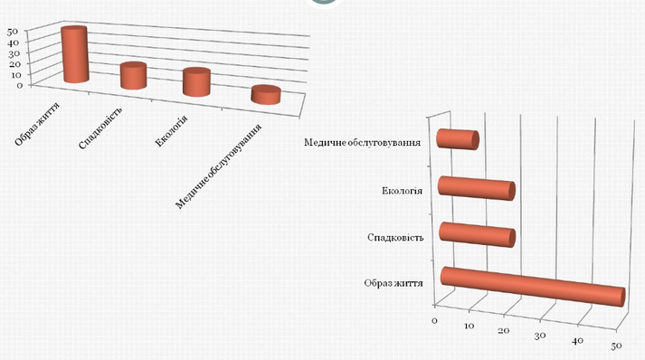
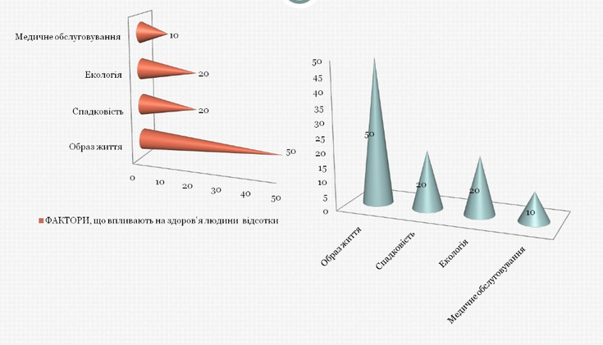
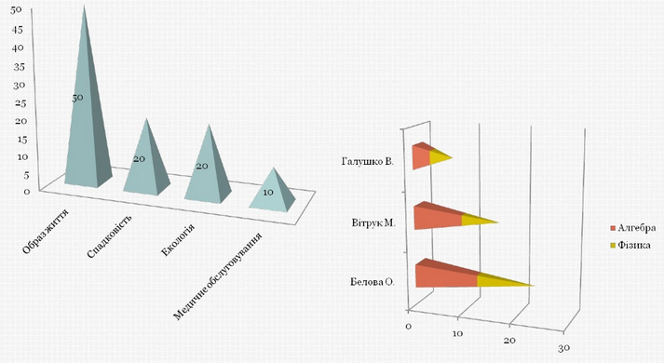
Циліндрична
Конічна
Пірамідальна

Slide 15
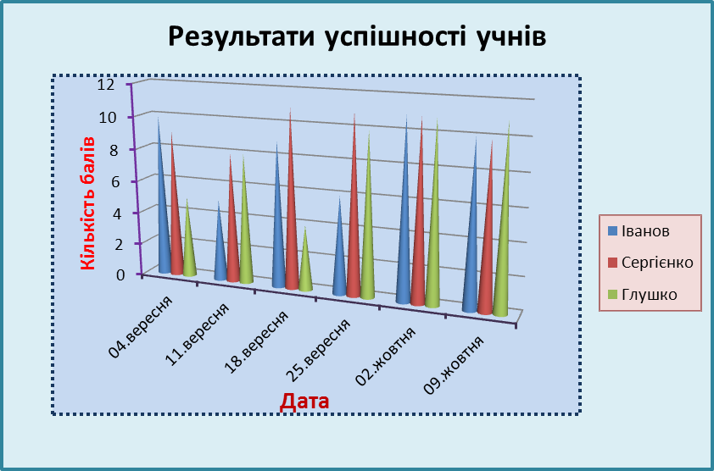
З яких частин складається діаграма?
3. Елементи діаграми
Область діаграми
Назва діаграми
Область побудови
Вісь У (значення)
Легенда
Підписи осей
Вісь Х (категорії)

Slide 16
З яких частин складається діаграма?
3. Елементи діаграми
Сітка
Набір даних, які певним чином пов'язані між собою, називають
Рядом даних.
Назви рядів і відповідні їм кольори можуть бути відображені в поясненні до діаграми, яке називається Легендою.
Ряд даних «Іванов»
Легенда

Slide 17
Домашнє завдання
Вивчити типи діаграм та способи побудови діаграм
Опрацювати матеріал з Вікіпедії «Історія створення гістограми»

